Slide 1

District de l'est du Canada et des Caraïbes du Kiwanis International
MENTORAT EFFICACE
Actualise 2016

Slide 2
Qu'est-ce qu'un mentor?
Une personne d'expérience au sein d'une compagnie, d'un organisme d'un collège ou d'une école, qui forme et conseille les nouveaux venus dans une situation ou à un poste.

Slide 3
Pourquoi le mentorat est-il important pour le succès de notre district?
La croissance personnelle et le développement sont l'un des plus grands avantages personnels que Kiwanis offre aux membres et aux membres potentiels.

Slide 4
Pourquoi le mentorat est-il important pour le succès de notre district?
Nous devons nous assurer que les Kiwaniens qui acceptent des rôles de leadership aux niveaux du District, de la Division et du Club sont vraiment prêts pour avoir du succès.

Slide 5
Quels sont les avantages de guider nos membres?
La satisfaction des membres et une meilleure rétention du membership
Succès dans les activités de service et dans les collectes de fonds
Résultats de qualité pour les enfants que nous servons

Slide 6
Image positive du Kiwanis dans la communauté
Intérêt accru des employeurs qui supportent leurs employés qui participent à des organisations qui développent les qualités de leadership
Autres avantages?

Slide 7
Qui doit être mentor?
Le Gouverneur
Le Gouverneur élu
Le Vice-gouverneur
Les Lieutenants-gouverneurs
Les Administrateurs régionaux
Les responsables de comités du District
Les responsables de comités de la Division
Le Président du Club
Le Président élu
Le Vice-président
Le Secrétaire
Les Administrateurs régionaux - Les Directeurs du Club
Les responsables des comités du club

Slide 8
MENTORAT EFFICACE

Slide 9
Un mentorat efficace prend du temps. C'est pourquoi le Kiwanis forme ses leaders par le mentorat et la préparation des successeurs. Voici une idées de la succession au sein du District.

Slide 10
Année de service | Président du Kiwanis International
2016/2017 | Jane Erickson– Nebraska
2017/2018 | James Rochford– Illinois
2018/2019 | Florencio C. Lat - Manilia
2019/2020 | Etre élu à la Convention internationale de Paris, juin 2017

Slide 11
Année de service | Eastern Canada and the Caribbean District Governor
2016/2017 | Phil Rossy - Kiwanis Club du Ottawa
2017/2018 | Bobby Moo Young – Kiwanis Club du Montego Freeport
2018/2019 | Melford Clarke – Kiwanis Club du Nassau
2019/2020 | Pour être élu au congrès de district à Ottawa, en mai 2017

Slide 12
Année de service | Lieutenant gouverneur De votre division
2016/2017 | Lieutenant-gouverneur en titre (son nom)
2017/2018 | Lieutenant-gouverneur élu (son nom)
2018/2019 | Sera élu lors de votre reunion divisionnaire du printemps 2017

Slide 13
Année de service | Président de votre Club
2016/2017 | Nom du Président de votre Club
2017/2018 | Nom du Président élu de votre Club
2018/2019 | sera élu lors d'une réunion de votre Club en avril 2013

Slide 14
Guider votre successeur

Slide 15
Soyez un modèle positif
Vérifiez la description de tâche et faites en sorte qu'elle soit à jour

Slide 16
Communiquez avec votre successeur dès qu'il est élu ou nommé à une nouvelle fonction
Connaissez la date à laquelle votre successeur entrera en fonction conformément aux règles en usage

Slide 17
Mentorat efficace
Aidez votre successeur avant et après qu'il occupe sa nouvelle fonction

Slide 18
Rencontrez votre successeur régulièrement pour discuter du rôle et desresponsabilités liées à son poste

Slide 19
Mentorat efficace
Développez des relations de travail positives et respectueuses avec votre successeur

Slide 20
Soyez honnête quand vous discutez du temps requis par la fonction.
Soyez honnête quand vous discutez des défis ou des problèmes que vous connaissez. Ne laissez pas de surprises!

Slide 21

Soyez ouvert aux nouvelles idées de votre successeur. Il n'est pas nécessaire que nous fassions toujours les choses de la même manière.

Slide 22

Motivez par des commentaires positifs
Conseillez avec des critiques positif

Slide 23
Soyez respectueux du temps nécessaire pour connaître du succès ou pour apprendre les devoirs reliés à la fonction.

Slide 24
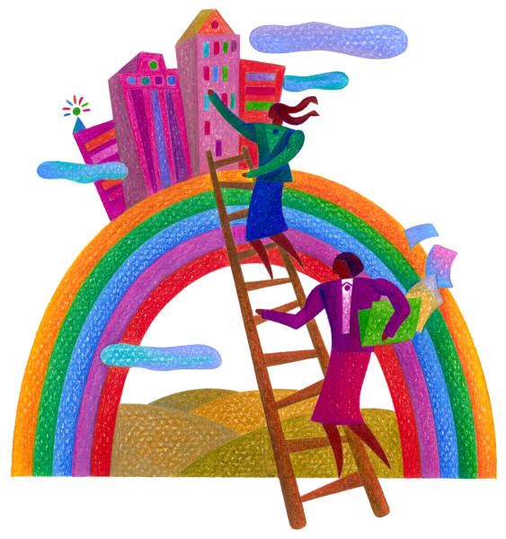
Un grand mentor fait tout en son possible pour que son
successeur surpasse ses propres succès.

Slide 25
Les questions?
Commentaires?
Idées supplémentaires?

